Slide 1

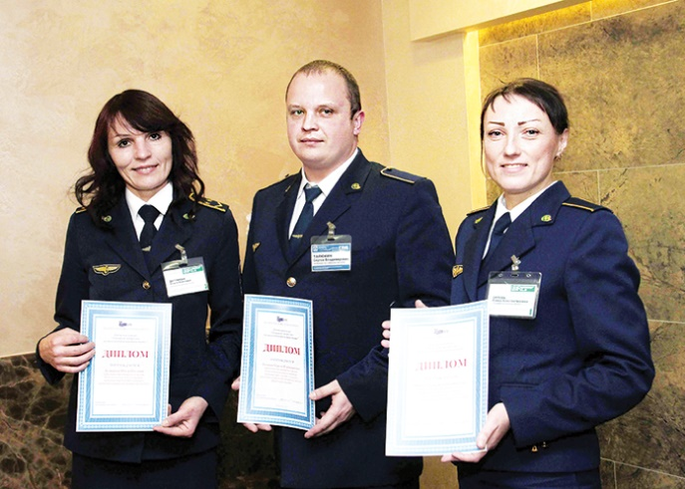
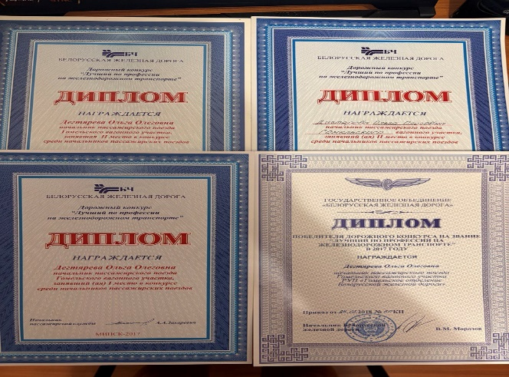
Дегтярева Ольга Олеговна
Я закончила БелГУТ по специальности “Бухгалтерский учет, анализ и аудит на транспорте” и работаю на БелЖД . На обучение в ШАГ я пришла по совету моих коллег,так как они обучались у вас и рекомендовали как очень высококвалифицированных и грамотных специалистов. Мне всегда хотелось понять , как разрабатывается программное обеспечение, которое применяется во всех сферах нашей жизни,
в том числе и в моей работе.
https://xpress.by/2018/01/03/pervye-znachit-luchshie/

Slide 2
Мой проект-это игра в города, реализованная с помощью HTML, CSS, JAVASCRIPT: https:https://github.com/degtuareva/project_city_game-olga; также я реализовала с помощью REACR небольшое приложение по поиску городов: https://github.com/degtuareva/My-react-app.
Первый блок(страница с вводом имен и проверкой).
Созданы переменные(списка городов, списка использованных городов, имен игроков, переменных, определяющих, является ли ход ходом первого игрока и переменная для хранения последнего введенного города).Применяем метод,
вызываемый во время загрузки страницы, он запрашивает список городов по ссылке и получает из него названия городов , метод асинхронный так как мы не хотим задерживать загрузку страницы ожиданием данных(const load=async()). С помощью интерфейса Fetch API запрашиваем файл с CitHub, с помощью await указываем , что сайту не нужно ждать окончания загрузки(const prev_cities=await fetch()).Получаем содержимое в виде строки(const data=await fetch()),преобразуем строку в объект, к полям которого уже можем обращаться(const parsed=JSON.parse(data). Преобразуем обьект в массив пар ключ/значение и с помощью перебора из каждой сущности города получаем название(имя),после чего помещаем его в список городов (Object.entries(parsed.city).forEach(([_,value])=>{cities.push(value.name)}).
Далее используем метод проверки и сохранения имени , в качестве параметра передаем, поле какого пользователя проверяем(const set_name=(type)if();elese). Если мы проверяем поле первого игрока, получаем значение поля по id,если поле было пустым, делаем текст ошибки видимым , оно уже хранит описание ошибки, иначе изменяем текст кнопки на зеленый и текст на белый, а также прячем поле с ошибкой.
С помощью classList.add и classList.remove изменяем (прячем или отображаем поля ошибок или неверно введенного города или имени).
Когда оба имени введены , вызываем метод начала игры(if(first_name&&second_name){initialize_second_window()}).

Slide 3
Метод инициализации игры(прячет часть страницы с формой ввода имен и отображает часть с самой игрой(const initialize_second_window().
Получаем случайное число от 0 до 1,оно определит , кому достанется первый ход.
Let rand_num=Math.floor(Math.random()*(1-0+1)). Прячем заголовок и секцию части ввода имен и отображаем заголовок и поле для игры по id и с помощью classList.add.
Устанавливаем флаг , достанется ли ход первому игроку. Заполняем поля имен игроков и изменяем поле отображения с учетом очередности(по id).Затем применяем метод проверки введенного города , получаем значение поля ввода имени и ссылки на поле ошибки с помощью document.getElementById.
Если поле пустое , с помощью if(){};else вставляем в поле текст ошибки текст о ошибке с именем игрока и делаем его видимым, иначе с помощью функции some перебираем массив(список) городов в нижнем регистре и завершается цикл если функция передает true.
В методах определения последней буквы города также используются if:else;при поиске совпадения городов используем метод includes, который определяет, содержится ли в массиве искомое значение и возвращает true или false, если город не был найден или был уже использован, вставляем поле ошибки.
Если играл первый игрок , передаем флаг второму игроку ,также используя if:else;document.getElementById и добавляем очко первому игроку.
Метод give_up вызывается в том случае , если кто то решил сдаться , в качестве параметра он принимает строку-определение , какой из игроков решил сдаться . Также применяются методы if()else;поиск элемента по id.
После окончания игры прячем секцию самой игры и выводим секцию результата с помощью classList.remove и
classList.add. Далее используем start_new для перезапуска игры,очищая содержимое полей и делая их вновь доступными.

